Slide 1
Vicon 통신 검증
프로그램 SOP

Slide 2
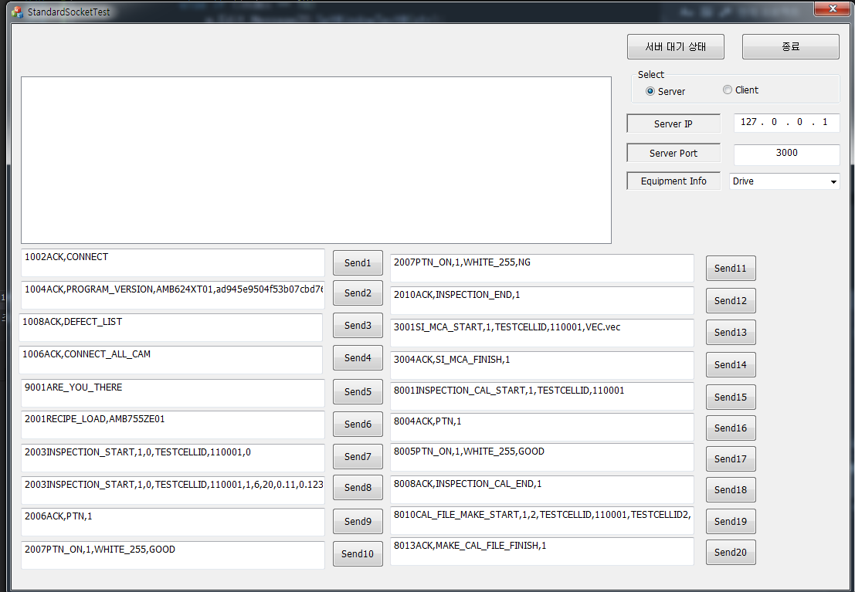

UI
□ 서버 임시 UI (업체 프로그램 대응용)
Clieck (IP와 Port 확인 후)
변경 가능하나, 초기 상태로 평가 가능

Slide 3
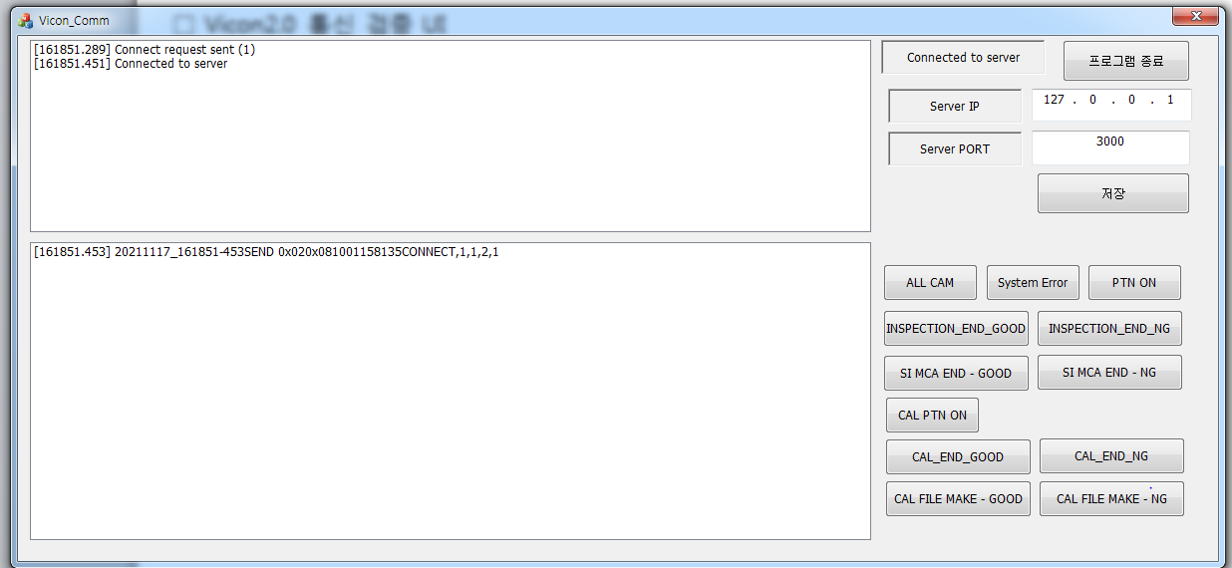
UI
□ Vicon2.0 통신 검증 UI
- 자동 접속 됨
IP 와 Port 확인 (자동 접속 됨)

Slide 4

시퀀스 - 초기
□ 시퀀스
Client (Vicon)
Sever (운영)
접속과 동시에 채널 정보 전송
접속 ACK 받으면 바로 프로그램 버전 전달 --- CELL LOG 추가 필요

Slide 5

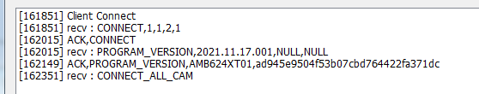
시퀀스 - 초기
□ 시퀀스
Client (Vicon)
Sever (운영)
카메라가 연결 되었다고 가정 하에 ALL CAM 누른 다음 ACK 테스트 필요

Slide 6

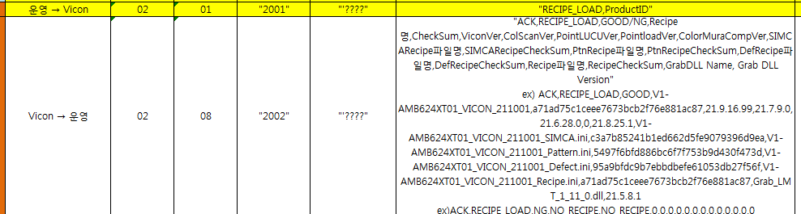
시퀀스 - 검사
□ 시퀀스
Client (Vicon)
Sever (운영)
ACK 정상으로 받는지 검증 필요

Slide 7
시퀀스 - 검사
□ 시퀀스
Client (Vicon)
Sever (운영)
ACK 정상으로 받는지 검증 필요 --- GOOD/NG 처리 테스트 진행 필요

Slide 8

시퀀스 - 검사
□ 시퀀스
Client (Vicon)
Sever (운영)
Vicon에서 패턴 정보 전달 --- TXHost연결 확인 필요

Slide 9


시퀀스 - 검사
□ 시퀀스
Client (Vicon)
Sever (운영)
또는
패턴 구동 후 Vicon에 전달 평가 --- ACK 확인 요청

Slide 10
시퀀스 - 검사
□ 시퀀스
Client (Vicon)
Sever (운영)
패턴 구동 후 Vicon에 전달 평가 --- ACK 확인 요청

Slide 11


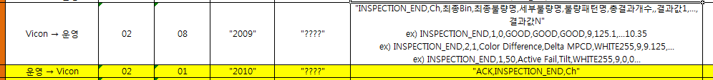
시퀀스 - 검사
□ 시퀀스
Client (Vicon)
Sever (운영)
검사 결과 GOOD/NG 평가 --- 운영 처리 부분
ACK가 안오면 3초에 한번씩 재 전송 함.

Slide 12



시퀀스 - 보상
□ 시퀀스
Client (Vicon)
Sever (운영)
VEC파일은 미생성 (통신 검증용)
GOOD/NG 처리 시퀀스 확인

Slide 13


시퀀스 – CAL 파일 검사
□ 시퀀스
Client (Vicon)
Sever (운영)
검사 시퀀스랑 동일 단지 버튼만 다름 (헤더 정보 다름)

Slide 14



시퀀스 – CAL 파일 검사
□ 시퀀스
Client (Vicon)
Sever (운영)
검사 시퀀스랑 동일 단지 버튼만 다름 (헤더 정보 다름)

Slide 15


시퀀스 – CAL 파일 생성
□ 시퀀스
Client (Vicon)
Sever (운영)
보상 시퀀스랑 동일 단지 버튼만 다름 (헤더 정보 다름)

Slide 16


시퀀스 – 기타
□ 시퀀스
Client (Vicon)
Sever (운영)
통신이 없을 경우 5분에 한번씩 주기적으로 전송 요청 (통신이 잇으면 카운트 초기화)
상위에서 시간을 받으면 Vicon에 전달 (시간 변경 됨, 테스트 조심)

Slide 17

시퀀스 – 기타
□ 시퀀스
Client (Vicon)
Sever (운영)
System Error 평가 – Vicon은 15xxx 단위로 에러 전송 (Error list 별도 전송 예정)
수동 프로그램 종료시 전송 – LOG 추가 요청 (down 또는 작업자 종료 확인용)

